Slide 1
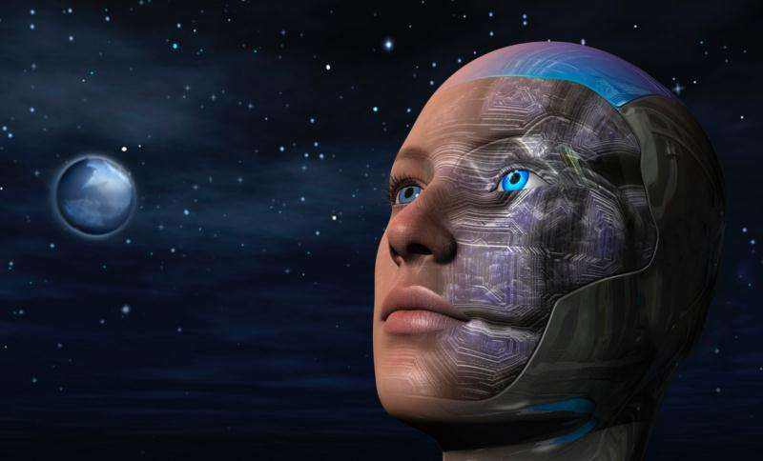

基于动态人脸识别的身份认证 系统开发
答辩人员：林泽龙
指导老师：刘焕军老师
答辩日期：2018年6月1日

Slide 2


目 录
总结展望
背景现状
5
1
系统架构
2
研究意义
4
3
研究过程
（1）人脸检测
（2）动态校验
（3）人脸识别

Slide 3

背景现状
研究意义
研究过程
系统架构
总结展望
金融领域—信用卡刷脸注册...
安保领域—高铁站刷脸进站...
人脸检测—判断是否有人脸？
人脸识别—确认该人脸是谁？
应用领域
基本含义
配合识别—人主动配合识别；
被动识别—机器自动采集。
国外发展—美日等国领先；
国内发展—中国竭力赶超。
配合方式
发展现状

Slide 4

研究意义
背景现状
研究过程
系统架构
总结展望
人脸识别技术涵盖模式识别、计算机视觉、人工智能、数字图像、甚至心理生理等学科，与各个学科相辅相成，具有巨大的推动作用。
人脸识别技术渗透于生活方方面面，在单位考勤、信用卡自助激活、海关边检、高铁进站、智能门禁等应用方面，起着举重若轻的作用。
学科领域
生活层面
人脸识别技术因人脸易受光线、发型、妆容、表情等影响而变得极具挑战性，研究优化人脸识别技术，对社会的进步和生活质量的提高，意义非凡。

Slide 5

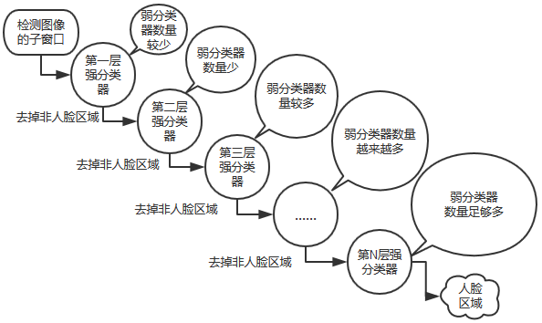
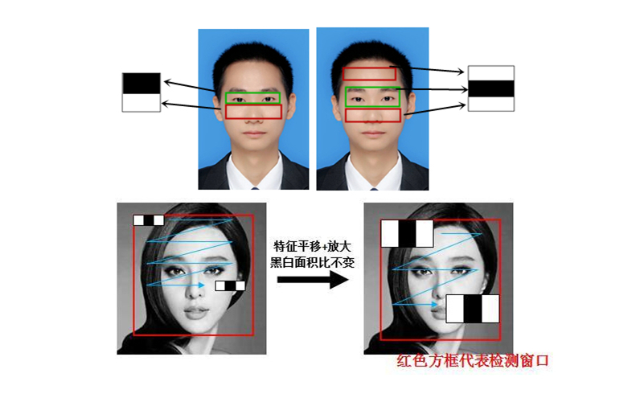



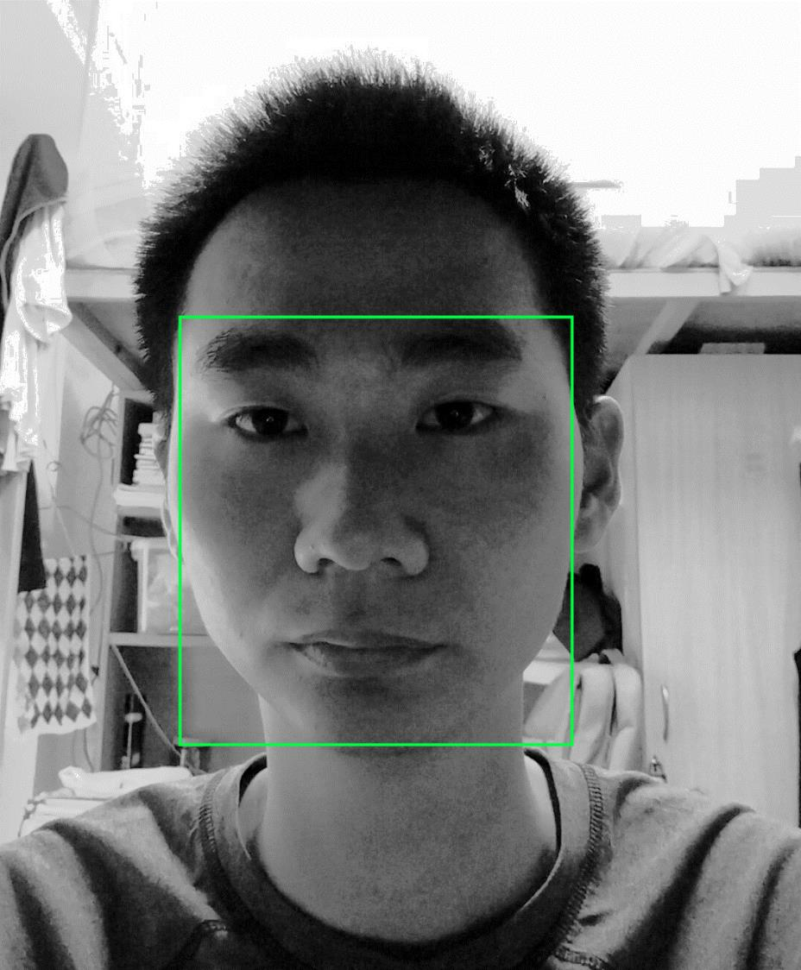

研究过程
背景现状
研究意义
系统架构
总结展望
（1）人脸检测
Viola-Jones检测算法：
基于改进的Adaboost算法，其将Haar特征、Cascade算法和Adaboost算法相结合。
思路：
1、求待测图像积分图及Haar特征值，提取人脸灰度分布特征；
2、训练弱分类器使之成为最优弱分类器，多个最优弱分类器组合形成强分类器；
3、级联强分类器，提高检测速度和准确率。
待测图像
缩小尺寸
灰度化
直方图均衡化
人脸检测
截取人脸
优点：高检测速率和精准率。

Slide 6
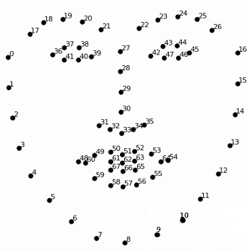

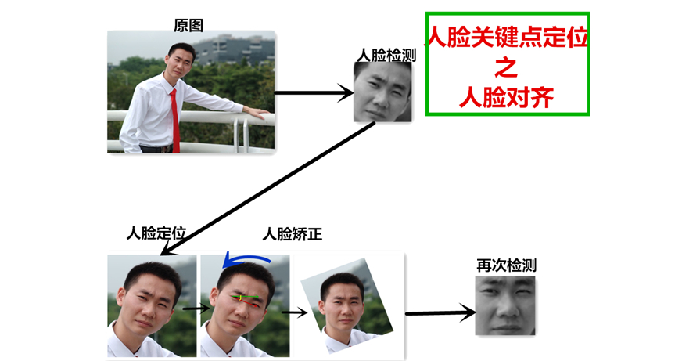
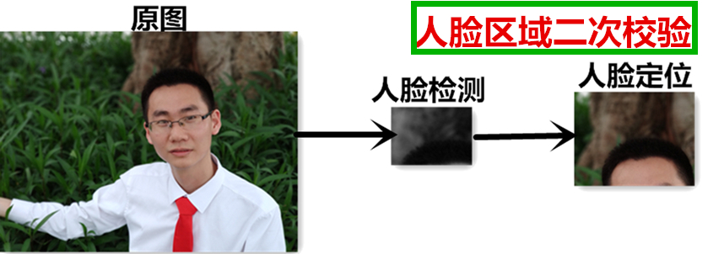

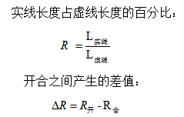

研究过程
背景现状
研究意义
系统架构
总结展望
（2）动态校验
Dlib库68个关键点
睁闭眼
关键点定位的另外两个应用
张合嘴
√

Slide 7
研究过程
背景现状
研究意义
系统架构
总结展望
（3）人脸识别
感知哈希算法：
滤掉图片的细节，提取低频成分，对每张图片生成一串特定的二进制数。对比两张图片对应的二进制数字串，相同数字的数量越多，代表越相似。
人脸匹配情况
流程
归一化16X16
灰度化
1 1 0 1 0 0 0 1 1
1 0 0 1 0 0 0 0 1
求像素平均值
大于平均值置1，否则为0
√ × √ √ √ √ √ × √
相似度r=7/9=0.78
优点：简单快速。

Slide 8

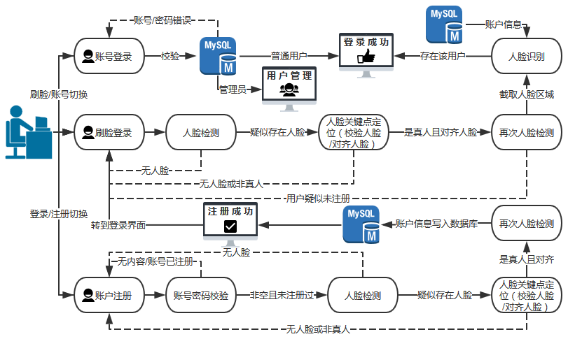
系统架构
背景现状
研究意义
研究过程
总结展望

Slide 9

总结展望
背景现状
研究意义
研究过程
系统架构
总结
展望
本设计基本完成了毕设所要求实现的功能，包括图像处理、人脸检测、动态检验和人脸识别环节。但设计的系统仍然存在些许不足：
1、人脸检测漏检率略高；
2、人脸识别精准率略低；
3、web系统结构待优化；
4、web系统功能待丰富。
1、针对漏检率高，可采用MTCNN等先进人脸检测算法；2、针对精准率低，可采用DeepID等先进人脸识别算法；3、针对系统结构优化，可采用SSM框架重构；4、针对功能匮乏，可适当扩充功能。
革新中的人脸识别技术终会走进千家万户！

Slide 10


致 谢
一日为我师，宝贵意见促我更上一层楼。——致谢评委老师与专家
四月来指路引航，助我顺利抵达毕设终点。——致谢刘焕军指导老师
四年同窗谊，互相嫌弃又团结互助，快乐与共。——致谢我的同学朋友们
二十余载辛勤奉献，只为我生而幸福学而有成。——致谢我的家人亲友们

